Slide 1
Под патронажа на:
Медийни партньори:
Официални партньори:

Slide 2
Зелено бъдеще през призмата
на съвременното изкуство: Креативността среща екологията
Наименование на училището: СУ „Георги Брегов“, гр. Пазарджик
Клас / група: 10.А клас,

Slide 3
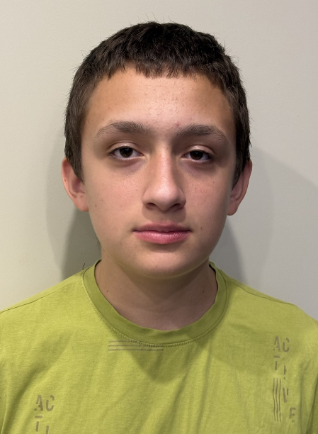
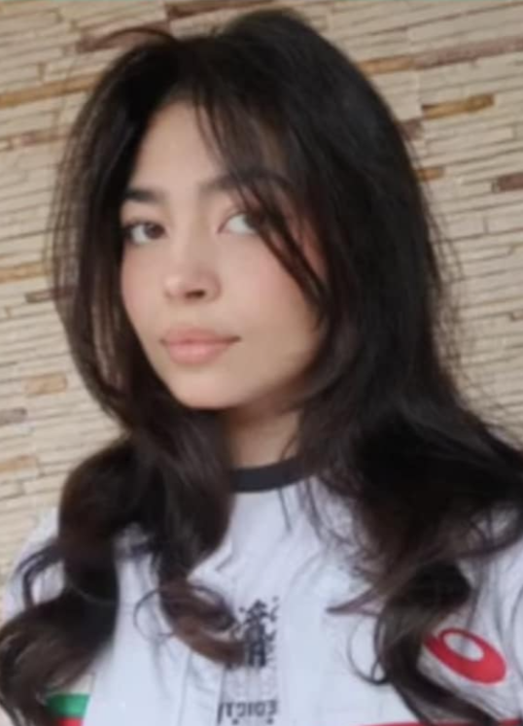
АВТОРСКИ ЕКИП
Дафинка Гочева
Даниел Попов
Ученик от 10 клас, профил изобразително изкуство.
Любимо занимание: изкуства.
Ученичка от 10 клас, профил изобразително изкуство.
Обича рисуването и всички изкуства.
Ръководител: Наталия Йорданова

Slide 4
ИМПЛЕМЕНТИРАНЕ И АДАПТИРАНЕ НА ДЕЙНОСТИТЕ В КЛАСНАТА СТАЯ
Как дейностите се интегрират с учебната програма?
Образователни цели на проекта
Социален плакат – развиване на визуална грамотност и критично мислене чрез създаване на провокативни послания за екологични проблеми.
Арт инсталация – насърчаване на творческо мислене и устойчиво отношение чрез рециклирани материали, които показват екологичните ценности.
Интерактивна арт инсталация – Стимулиране на колективна отговорност и активна ангажираност, като участниците и публиката допринасят за създаване на зелено пространство, символизиращо опазването на природата
С изобразително изкуство чрез творческо изразяване и композиция, гражданско образование с фокус върху екологичните проблеми и отговорности, и природни науки, чрез осъзнаване на екологичните процеси и нуждата от устойчиво развитие.

Slide 5
?
РЕАЛИЗАЦИЯ НА ПРОЕКТА
Работен процес
Развити компетенции
Постигнати учебни цели
Екологична осъзнатост и гражданска ангажираност;
Критично и творческо мислене;
Умения за работа в екип и сътрудничество.
Планиране и организация;
Проектиране и създаване на социален плакат;
Изработка на арт инсталация;
Създаване на интерактивна инсталация;
Ангажиране на публика.
Развиване на екологична осъзнатост и отговорност;
Прилагане на творческо и критично мислене в контекста на екологични проблеми;
Насърчаване на активна гражданска позиция и сътрудничество.

Slide 6
НОВАТОРСТВО И ТВОРЧЕСТВО
Интерактивен и креативен подход, който насърчава съвместни усилия за опазване на природата.
Развива критично мислене и екологична осъзнатост чрез изкуство, креативност и сътрудничество. Насърчава гражданската ни ангажираност и разбирането на екологичните проблеми.
Прилага проектно-базиран подход, интерактивно обучение и практически дейности в творчески процеси и в работата по устойчиви решения.
Интерактивните и визуални елементи на проекта позволяват чрез сетивно и визуално възприемане активно участие на голям брой зрители и участници .

Slide 7
ПОСТИГНАТИ РЕЗУЛТАТИ
Повишена екологична осведоменост и ангажираност сред учениците и публиката.
Усвоени умения за рециклиране и разделно събиране на отпадъци
Стимулиране на креативността и иновациите. Използване на творчески методи за представяне на екологични идеи.
Развито чувство за сътрудничество и отговорност към природата.

Slide 8
МОЛЯ, НЕ СЕ КОЛЕБАЙТЕ ДА СПОДЕЛИТЕ ДОПЪЛНИТЕЛНИ КОМЕНТАРИ ИЛИ МИСЛИ:
Чрез този проект искаме да насърчим по-осъзнато отношение към природата и да покажем, че всеки малък жест може да има значение. Надяваме се нашият подход, съчетаващ изкуство и екологична отговорност, да вдъхнови повече хора да се включат в инициативи за устойчиво бъдеще. Очакваме Вашите коментари и идеи, които ще ни помогнат да направим проекта още по-въздействащ и полезен за общността.

Slide 9
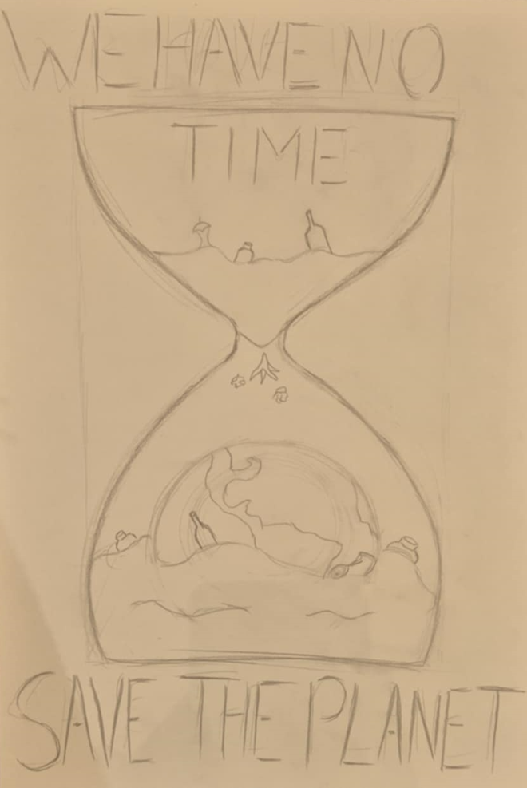
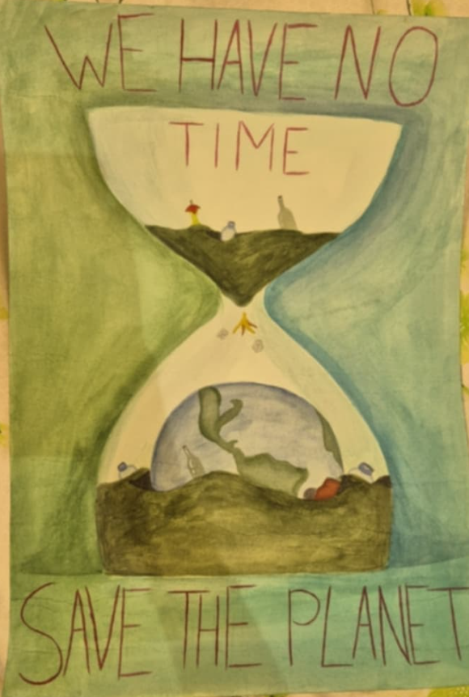
Социален плакат
Изобразява пясъчен часовник, в който Земята бавно потъва в отпадъци. Със своя силен визуален израз „We have no time – Save the planet“, плакатът цели да напомни на зрителите, че времето за реакция и промяна бързо изтича. Глобалното затопляне, натрупването на отпадъци и пренебрегването на екологичните проблеми са представени символично като процес, който ни води към саморазрушение, ако не предприемем действия. Плакатът привлича вниманието, стимулира съпричастност и активност в обществото, съчетава креативност, социална ангажираност, провокира размисъл и насърчава социална промяна.

Slide 10
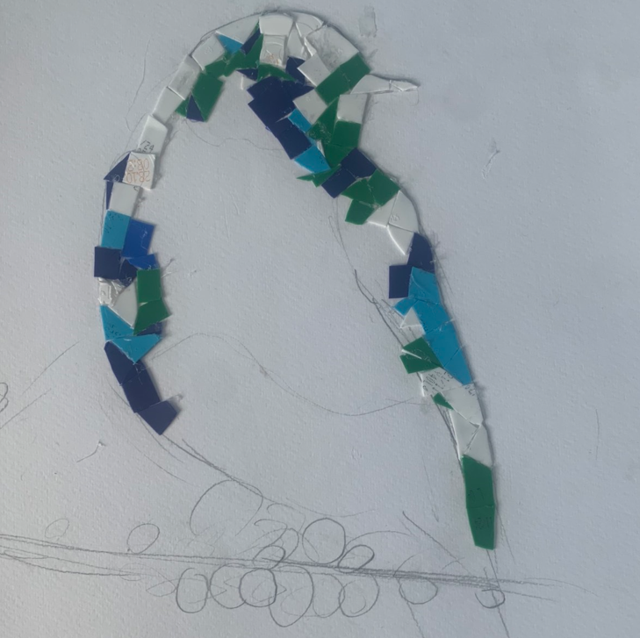
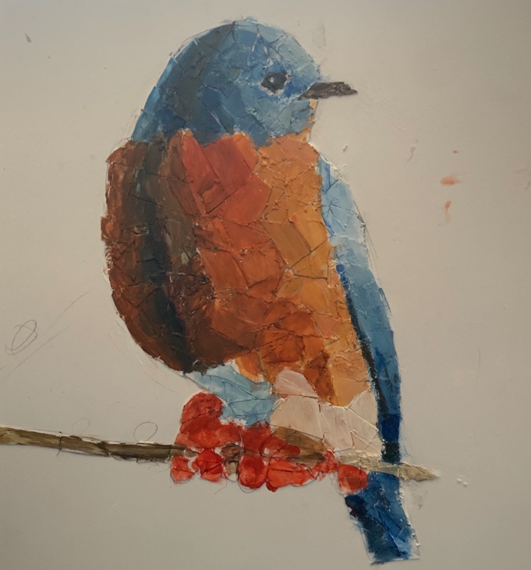
Арт инсталация
„Пазете природата“
Създадена чрез техника на мозайка, с използван рециклиран материал – пластмасови капачки. Символизира чистата и девствена природа, която е застрашена от замърсяването с пластмасови отпадъци.
Творбата илюстрира концепцията за устойчиво мислене и действия, които могат да се постигнат чрез творческа рециклираща дейност. Птицата олицетворява желанието за вдъхване на живот на безполезните отпадъци. Привлича внимание към значимостта на природата и опазването на околната среда.

Slide 11
Интерактивна инсталация
„Екологията в ръцете ни“
Стимулира колективно творчество, което ангажира посетителите в активна роля за опазване на околната среда. Представлява фигура на дърво, изработена от рециклирани материали, с кашпи, в които първоначално са поставени отпадъци. Всеки участник изважда отпадък, изхвърля го в подходящ контейнер и засажда растение на негово място. Крайният резултат е зелена инсталация, символизираща съвместния принос за чист въздух и устойчиво бъдеще.

Slide 12
Заедно в единство
за климата!

